Slide 1
Bilgisayar Görmesi Ders 6:Kenar Bulma
Dr. Öğr. Üyesi Serap ÇAKAR

Slide 2
Kenar Bulma
Kenarlar sınırları karakterize eder. Bir görüntüdeki kenarlar güçlü yoğunluk zıtlığı olan bölgelerdedir. Bir yoğunluktan diğerine sıçrama noktasıdır.
Bir görüntünün kenarlarını bulma görüntüdeki önemli yapısal özellikleri korurken verinin büyük bir kısmını önemli ölçüde azaltır ve gereksiz bilgiyi filtreler.
Kenar bulmanın birçok yolu vardır. Bu metotlar iki gruba ayrılır;
Gradyan (Eğim)
Laplasian metotları.

Slide 3
Kenar Bulma
Gradyan metodu; görüntünün birinci türevindeki maksimum ve minimum değerlere bakma ile kenarları tespit eder.
Laplasyan metodu; kenarları bulmak için ikinci türevdeki sıfır geçişlerini arar.
Bir kenar, rampa fonksiyonunun bir boyutlu şekline sahiptir.

Slide 4
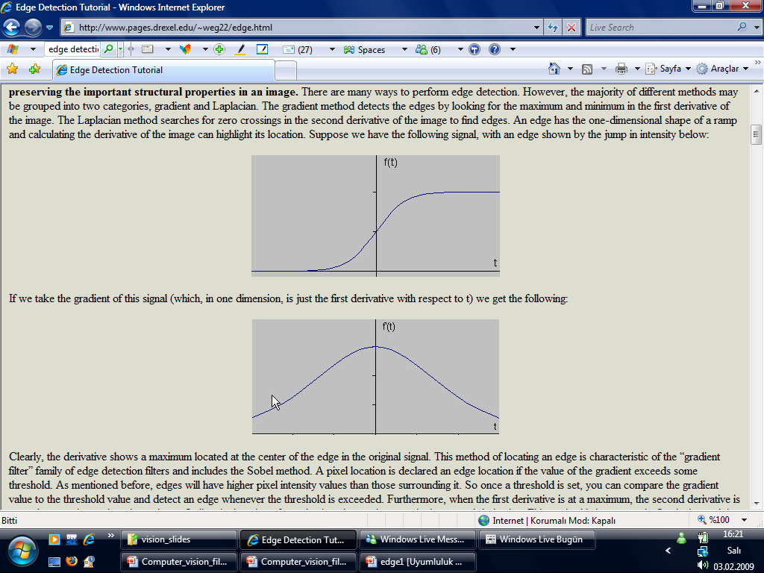
Kenar Bulma
Yandaki sinyali göz önünde bulunduralım. Yoğunluklar arasındaki sıçrama kenarı verir.
Üstteki işaretin türevi (t’ye göre türevi alınırsa) aşağıdaki işareti verir.

Slide 5
Kenar Bulma
Türev işlemi orijinal sinyaldeki kenarın merkezindeki maksimum değeri gösterir.
Birinci türeve dayanan bu kenar tespiti yöntemi “gradyan filtre” metodunun karakteristik özelliğidir. Gradyan filtre metodunu kullanan kenar bulmaya örnek Sobel verilebilir.
Gradyan değeri eşik değerini aşarsa pikselin yeri kenarın yerini gösterir.

Slide 6
Kenar Bulma
Kenarları belirten piksellerin renk değerleri kenarın dışındaki piksellerden daha büyüktür.
Böylece bir kere eşik değeri ayarlandığında gradyan değerini eşik değeri ile karşılaştırabiliriz ve eşik değeri aşıldığında kenarı tespit edebiliriz.

Slide 7
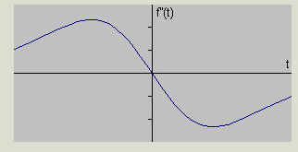
Kenar Bulma
Ayrıca ilk türev maksimumda iken ikinci türev sıfırda olur.
Sonuç olarak kenar bulmanın alternatif bir yolu ikinci türevde sıfır noktasını tespit etmektir.
Bu metot Laplasyan olarak bilinir ve işaretin ikinci türevi aşağıda gösterilmiştir. Örnek olarak Marr-Hilderth metodu verilebilir.

Slide 8
Kenar Bulma
Sayısal fonksiyonlarda birinci türev;
Düz zeminde sıfır olmalıdır (görüntüdeki tek renk olan bölümler),
Grilik seviyesindeki ani değişimlerde veya rampa geçişlerinde sıfırdan farklı olmalıdır,
Rampa boyunca sıfırdan farklı olmalıdır.
İkinci türev ise,
Düz zeminde sıfır olmalıdır,
Rampa değişiminin başında ve sonunda sıfırdan farklı olmalıdır,
Sabit eğimli rampa boyunca sıfır olmalıdır

Slide 9

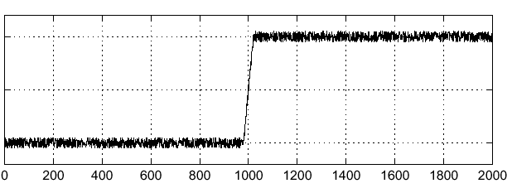
Kenar Bulma
Bir görüntüye ait satır veya sütun vektörünü göz önüne alırsak,
Vektörü oluşturan piksellerin pozisyonlarına göre parlaklık çizdirildiğinde aşağıdaki f(x) fonksiyonu elde edilir

Slide 10
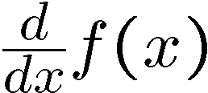
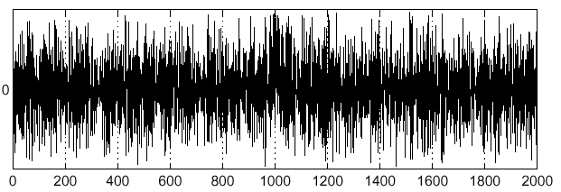
Kenar Bulma
Bu f(x) fonksiyonunun birinci dereceden türevi alındığında aşağıdaki sinyal elde edilir
Bu sinyale bakıldığında görüntüdeki kenar noktası belirgin değildir

Slide 11
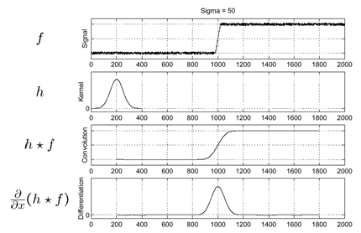
Kenar Bulma
Sinyaldeki kenarı gösteren noktanın bulunması için, sinyalin bir h Gauss fonksiyonu ile çarpılması çözüm olabilir;

Slide 12
Kenar Bulma
f fonksiyonunda siyahtan beyaza yumuşak bir geçiş vardır.
İdeal bir kenar aslında basamak fonksiyonudur ancak görüntüyü elde eden sistemler ve örnekleme işlemlerinden dolayı kenarlar daha çok rampa fonksiyonlarına benzemektedir.
konvolüsyonu sonucunda gürültü yok edilmiştir.
Sonucun birinci dereceden türevi alındığında piksel değerlerinin sabit kaldığı yerlerde değişim sıfır olduğu için sonuç sıfır olmuş, değişimin olduğu yerde (kenar) ise sonuç sıfırdan farklı olmuştur.

Slide 13
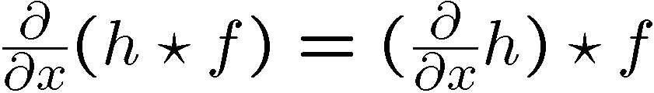

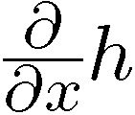
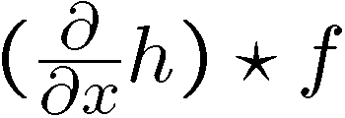
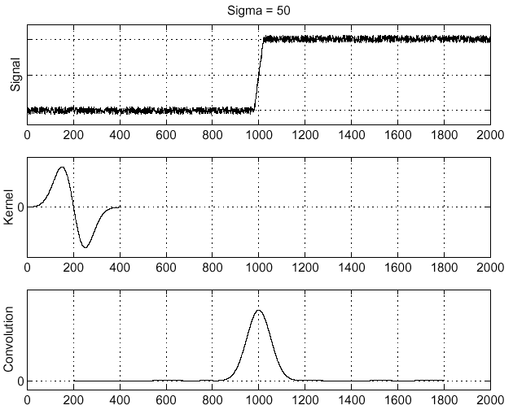
Konvolüsyonun Birleşme Özelliği

Slide 14
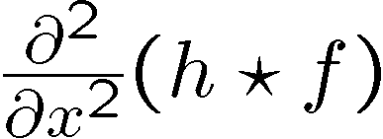
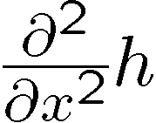
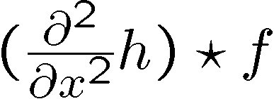
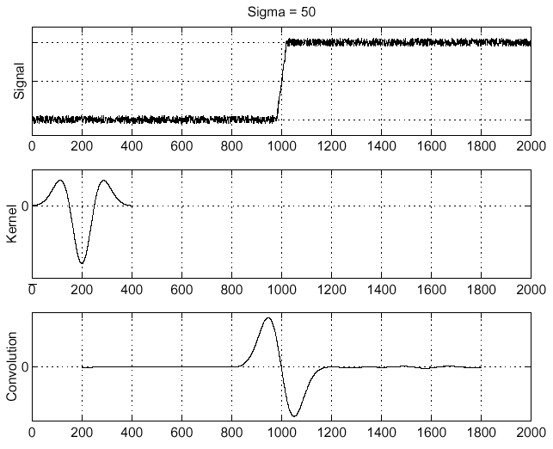
Laplasyan
Laplasyan operatörü
Sıfır noktası Kenarı temsil eder

Slide 15
Laplasyan
Sayısal görüntüler sonlu sayısal nicelikler olduğu için ve maksimum grilik seviyesi değişimleri de sonlu olduğu için en yakın mesafedeki değişim birbirine komşu iki piksel değeri arasındadır.

Slide 16

Laplasyan
Buradan hareketle bir boyutlu f(x) fonksiyonunun birinci türevi
denklemiyle verilir.
İkinci türev ise
olacaktır.

Slide 17

Laplasyan
Buradan da iki boyutlu f(x,y) fonksiyonun türevi
denklemiyle verilir.

Slide 18


Laplasyan
x -yönünde kısmi ikinci türevi göz önüne alırsak,
y -yönünde kısmi ikinci türev ise,

Slide 19
Laplasyan
İki boyutlu Laplasyan operatörünün sayısal uygulaması x ve y yönündeki bu iki bileşenin toplanmasıyla elde edilir;

Slide 20
Laplasyan
Laplasyan türev operatörü, görüntüdeki sürekli olmayan grilik seviyelerini belirginleştirecek, grilik seviyesinin çok yavaş değiştiği bölümleri ise azaltacaktır.
Dolayısıyla Laplasyan operatörü bir görüntüye uygulandığında çıkışta kenar çizgileri, sürekli olmayan grimsi noktalar ve siyah arka plana sahip bir görüntü elde edilir.

Slide 21
Laplasyan
Laplasyan operatörünün dezavantajı görüntüdeki gürültüye çok duyarlı olmasıdır.
Diğer bir dezavantajı ise her bir kenar için iki değer üretmesidir.
Gürültünün meydana getireceği bozulmaları engellemek için Laplasyan'dan önce görüntüye Gauss kerneli uygulanır.
Gauss kerneli bir alçak geçiren filtredir. İşlem sonucunda görüntü bulanıklaşır.
Ardından Laplasyan uygulanarak sıfır kesişleri tespit edilir.

Slide 22
1. ve 2. Türev Fonksiyonları
Bir fonksiyona ait birinci türev; (Gradyan Metot)
Görüntüdeki kalın kenarları,
Bir fonksiyona ait ikinci türev; (Laplasyan Metot)
Görüntüdeki ince kenar, gürültü noktaları gibi ince detayları,
belirtir.
Bu ifadelere göre ikinci türev birinci türeve göre görüntüdeki ince detayları daha iyi yakalamamızı sağlar.

Slide 23
SOBEL KENAR BULMA
Doğru bir yaklaşımla, bir boyutlu analiz temeline dayanarak iki boyutlu bir görüntünün türevi hesaplanabilir.
Sobel işlemi bir görüntüde 2-boyutlu özel bir eğim (gradyan) ölçümü gerektirir.
Bu işlem görüntüde her bir noktada kesin eğim genliğini bulmak için kullanılır.

Slide 24
SOBEL KENAR BULMA
Sobel kenar algılayıcı; biri x-yönündeki eğimi, diğeri y-yönündeki eğimi hesaplamak üzere 3x3’lük bir konvolüsyon maske çifti kullanır.
Konvolüsyon maskesi görüntü boyutundan daha küçük olur.
Mantık olarak bir kerede bir pikseli işleyerek maske görüntüde hareket eder.

Slide 25
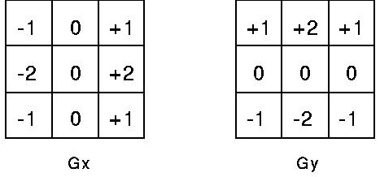
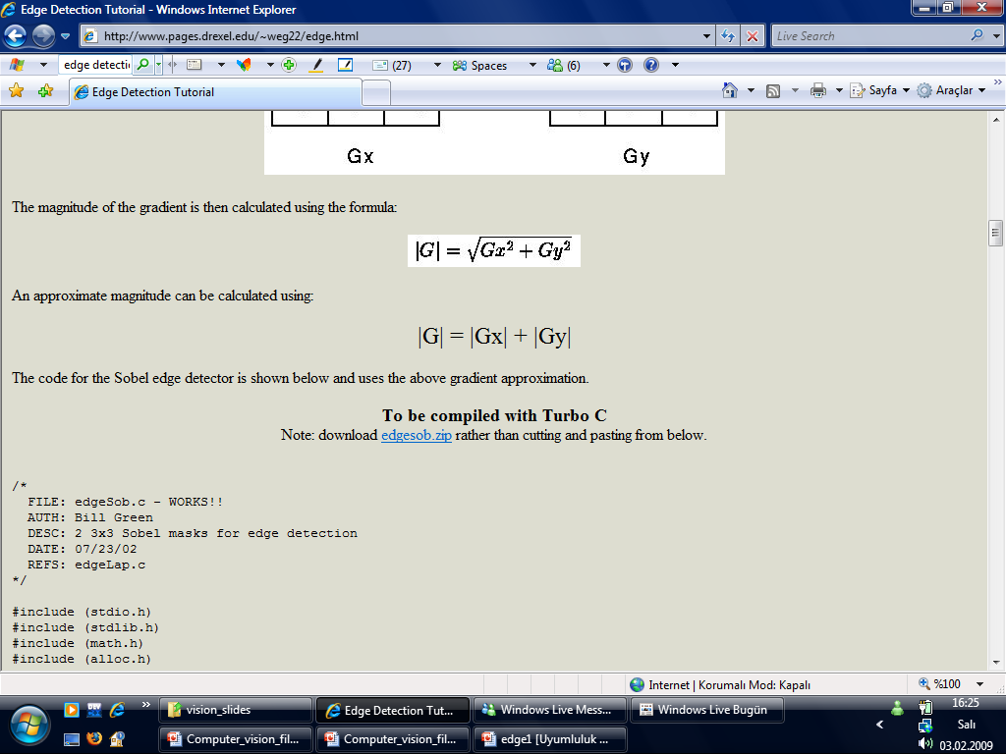
SOBEL KENAR BULMA

Slide 26
SOBEL Kenar Bulma İşlem Adımları
Görüntünün üst köşesine yerleştirilen maske, merkezine denk gelen pikselin değerini değiştirerek bir sonraki piksele geçer.
Aşağıdaki örnek görüntüde, maskenin merkezi değiştirilecek pikselin etrafına yerleştirilir.
Satır, sütun değerlerini ifade eden (I, J) değerlerinin değiştirilmesi ile maske hareket ettirilir.

Slide 27
SOBEL KENAR BULMA
3x3’lük maske ile ilk ve son satır ve ilk ve son sütundaki piksellerin işlenemeyeceği açıktır.
Eğer maske ilk satırdaki piksele yerleştirilseydi, görüntü sınırlarının dışına taşardı.
Bu durumda görüntüye birer satır ve sütun eklenerek bu problem ortadan kaldırılabilir.

Slide 28
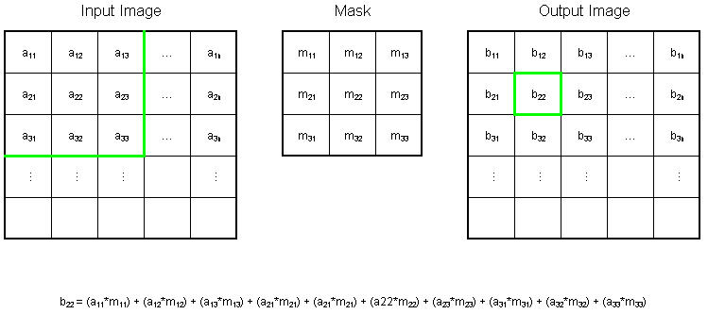
SOBEL KENAR BULMA

Slide 29
SOBEL KENAR BULMA
Gx maskesi yatay yöndeki kenarları, Gy maskesi dikey yöndeki kenarları vurgular.
Bunların toplanması ile her iki yöndeki kenarlar tespit edilir.

Slide 30
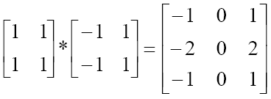
SOBEL KENAR BULMA
Sobel kerneli aşağıdaki matrislerden elde edilir;
Yüzey eğimi mean filtresi ile yumuşatılır.

Slide 31
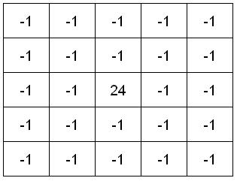
LAPLASYAN
Laplasyan x ve y yönlerindeki ikinci türev için 5x5’lik bir tane konvolüsyon maskesi kullanır.

Slide 32
Gradyan vs. Laplasyan
H = fspecial('laplacian');
L = imfilter(I,H,'replicate');
imshow(L);
H=fspecial('sobel');
S = imfilter(I,H ,'replicate');
imshow(S);

Slide 33
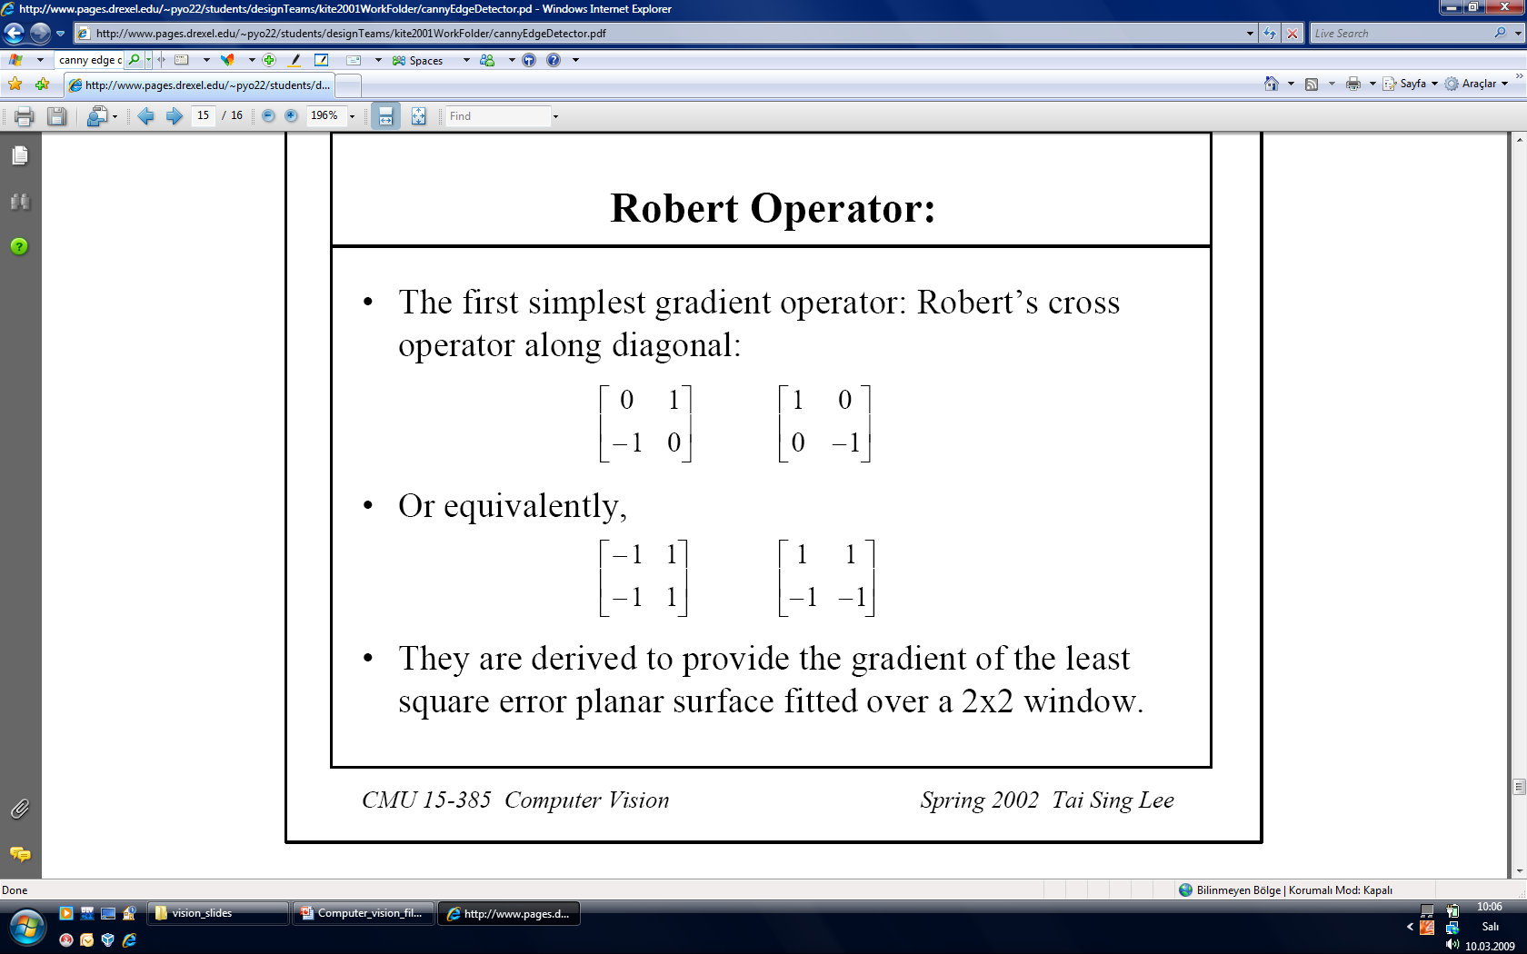
Robert Kenar Bulma
En basit eğim operatörü, köşeden köşeye çapraz geçiş yapan Robert operatörüdür;
veya
Bu kerneller, düzlemsel bir yüzeye oturtulmuş 2x2 bir pencerenin en küçük kare hatasının eğimini verecek şekilde türetilmişlerdir.

Slide 34
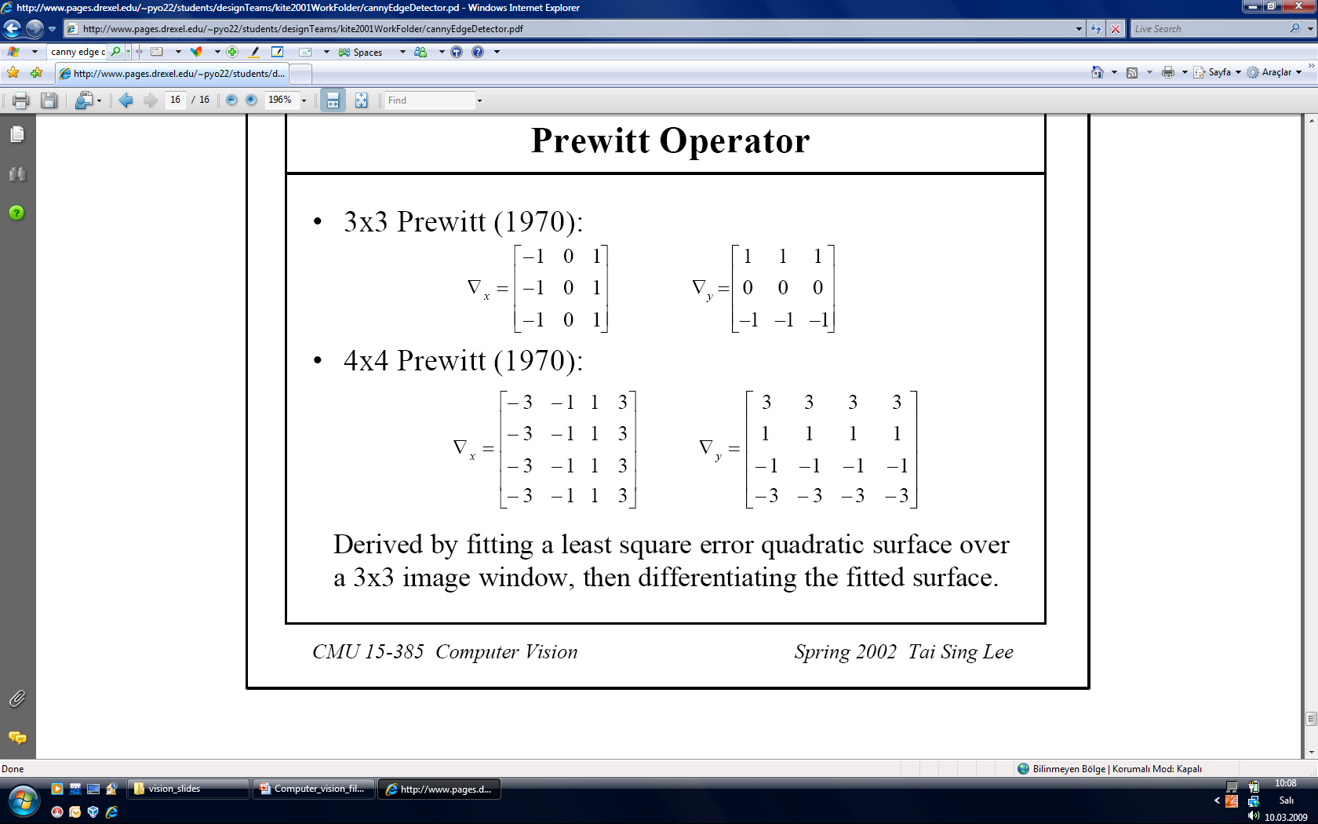
Prewitt Kenar Bulma
Prewitt kernelleri aşağıdaki gibidir;

Slide 35
Marr-Hill Kenar Bulma
Marr-Hilderth yöntemi LoG (Laplacian of Gaussian) operatörünün sıfır kesişlerine dayanmaktadır.
Sıfır kesişi, bir fonksiyonun sıfır eksenini kestiği yer olarak tanımlanır.
Bu yöntemde, sıfır kesişleri boyunca kenarları bulmak için Laplasyan ön işlem olarak uygulanan yumuşatma operatörüyle (Gauss filtre) birlikte kullanılır.

Slide 36
Matlab ile kenar bulma
BW = edge(I,'sobel')
BW = edge(I,'sobel',thresh)
BW = edge(I,'sobel',thresh,direction)
[BW,thresh] = edge(I,'sobel',...)
BW = edge(I,'prewitt')
BW = edge(I,'prewitt',thresh)
BW = edge(I,'prewitt',thresh,direction)
[BW,thresh] = edge(I,'prewitt',...)
BW = edge(I,'roberts')
BW = edge(I,'roberts',thresh)
[BW,thresh] = edge(I,'roberts',...)
BW = edge(I,'canny')
BW = edge(I,'canny',thresh)
BW = edge(I,'canny',thresh,sigma)
[BW,threshold] = edge(I,'canny',...)
BW1 = edge(I,'sobel');
subplot(2,2,1);
imshow(BW1);title('Sobel');
BW2 = edge(I,'prewitt');
subplot(2,2,2);
imshow(BW2); title('Prewit');
BW3 = edge(I,'roberts');
subplot(2,2,3);
imshow(BW3); title('Roberts');
BW4 = edge(I,'canny');
subplot(2,2,4);
imshow(BW4); title('Canny');

Slide 38
